Slide 1

Театрализованная деятельность как средство развития речи у детей раннего возраста
Муниципальное бюджетное дошкольное образовательное учреждение
«Центр развития ребенка - детский сад № 282» городского округа Самара
(МБДОУ «Детский сад №282» г. о. Самара)
ул. Елизарова, д.5, г. Самара, Самарская область, 443051
ds282sa@mail.ru Тел.996-84-32. факс 9544043
Воспитатели первой
младшей группы
Умнова Т.П.
Глухова Н.А.

Slide 2
Цель: Создать эмоционально-комфортные условия театрально-игровой деятельности для речевого развития детей раннего возраста

Slide 3
Особенности использования театральной деятельности в работе с детьми раннего возраста
Театральная деятельность для детей раннего возраста является формой предметной деятельности.
Театральные действия связаны с действиями сюжетно-ролевой игры.
Театральная деятельность отвечает основным принципам обучения детей раннего возраста: цикличности, многоповторности, наглядности, действенности, динамичности.
Театральная деятельность как развивающая предметно-пространственная среда обеспечивает совместную деятельность детей и участие взрослых.

Slide 4
Задачи
В театральной деятельности:
Побуждать интерес к театрально-игровой деятельности,
Обучать ориентироваться в групповой комнате и в зале
Формировать умение передавать основные эмоции мимикой, жестами, движениями.
В речевом развитии детей раннего возраста:
Стимулировать активную речь за счет расширения словарного запаса;
Усвоение богатств родного языка, его выразительные средства(динамику, темп, интонацию и др.);
Совершенствование артикуляционного аппарата;
Формирование диалогической, эмоционально насыщенной, выразительной речи.

Slide 5
Речевые средства в театральной деятельности
Устное народное творчество (потешки, сказки)
Литературные произведения (стихи, короткие рассказы)
Музыкальные песенки, хороводы
Подвижные игры с текстом
Видео – материал (мультфильмы) аудиозапись (сказок, стихов)

Slide 6
Направления работы с детьми в образовательной деятельности
Тематическое занятие посвящено обучению речи в театральной деятельности
Разыгрывание сказок, сценок;
Ответы на вопросы веселого петрушки (или другой игрушки);
Часть занятия включает один из фрагментов театральной деятельности
Артикуляционная гимнастика;
Пальчиковая гимнастика;
Упражнения на интонационную выразительность звука;
Упражнения на звукоподражание живой и неживой природы;
Дыхательные упражнения.
Сюжетно-дидактические игры .
Сюрпризный момент;

Slide 7
В совместной деятельности
Досуговая деятельность (развлечения, сценические - забавы)
Показ кукольного спектакля;
Режимные моменты (утро, вечер, на прогулке)
Индивидуальная работа(в уголке ряженья, игровые действия);
Фронтальная (подвижные игры, хороводы, другие виды деятельности: игровая, музыкальная, изобразительная).
Интегрирование с другими видами деятельности (музыкальной, изобразительной)

Slide 8
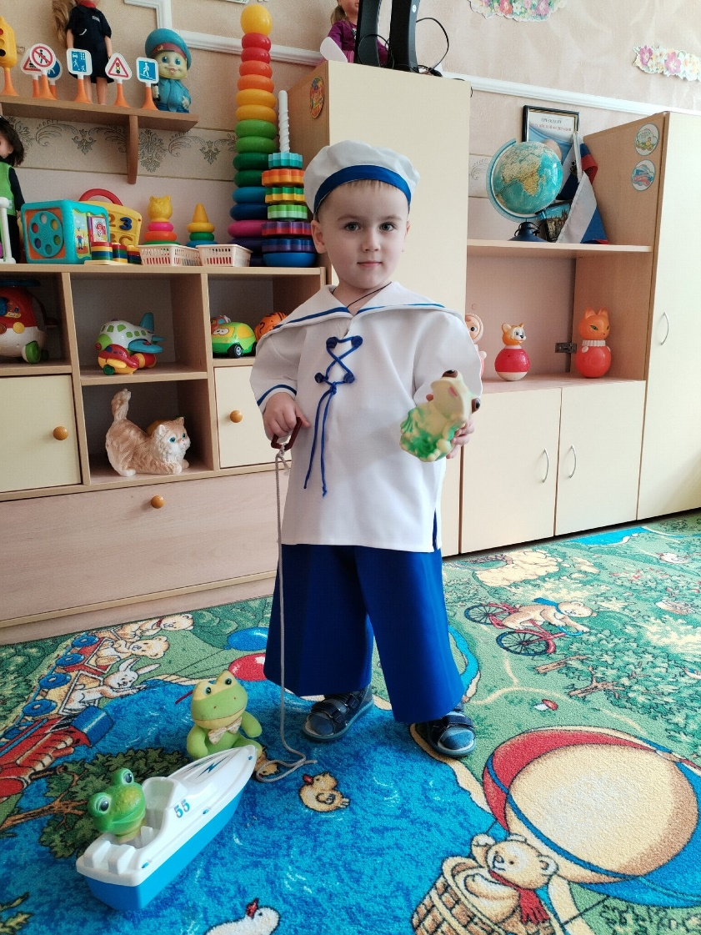
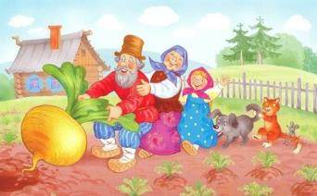
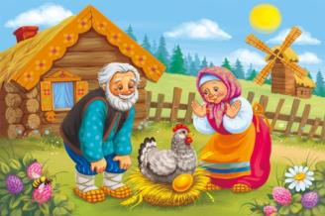

Расширение пассивного словаря – знакомство с литературными произведениями
Потешки «Петушок, петушок»
Песенки «Заинька, попляши»
Маленькие сказки: «Курочка ряба», «Репка», «Колобок», «Теремок» и другие.
Стихи А. Барто - серия«Игрушки» и другие.

Slide 9
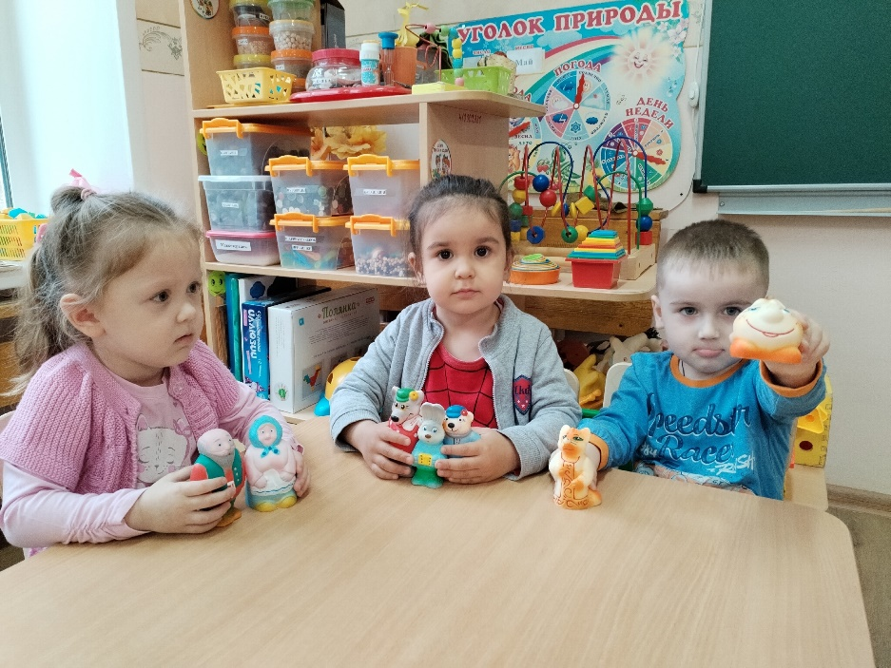
Знакомство с персонажем - игрушкой
Знакомство с каждым героем поочередно:
показать персонаж - игрушку,
назвать ее,
предложить потрогать ее,
рассмотреть вместе с ними все части, (например, где у нее глазки, носик, ротик, ушки, хвостик),
дать детям самим внимательно изучить игрушку, поиграть с ней.

Slide 10
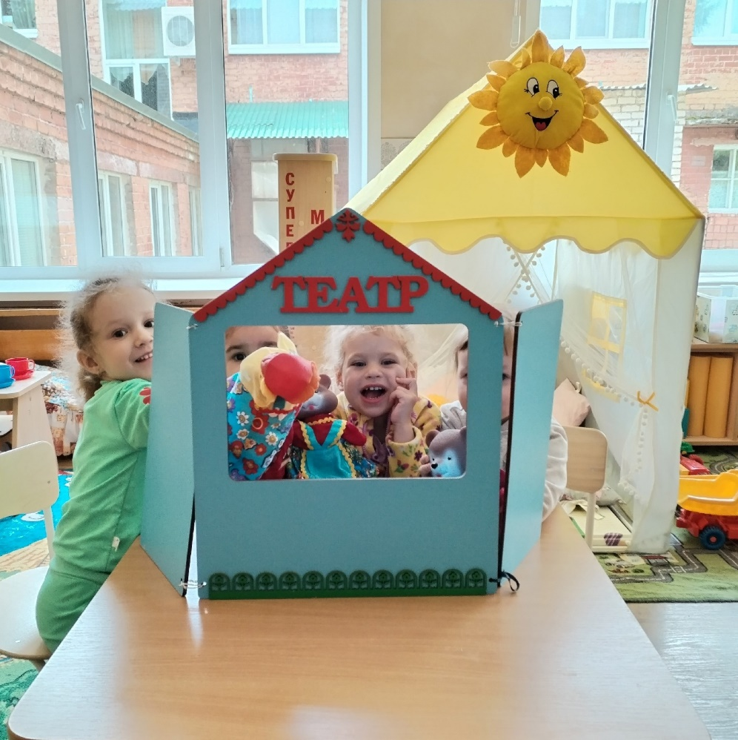
Оживление игрушки
Первое оживление игрушки в процессе образовательной деятельности как сюрпризный момент в руках взрослого
Последующее знакомство в форме самостоятельной игры (движения, позы)
Следующее действие – активная речь с кукольными игрушками (произнесение диалога, фраз, предложений)

Slide 11
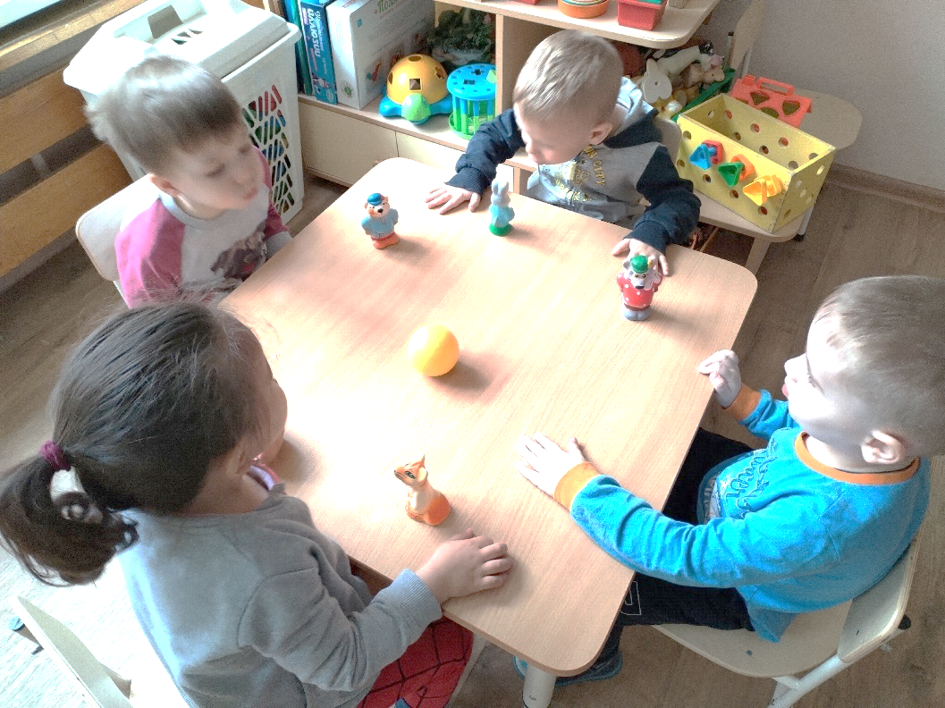
Упражнения на речевое дыхание
«Катись колобок, катись»
«Тянись репка, тянись»
«Дуй ветерок, качайся дубок»
«Поиграем во трубу»
«Протяни звук»
«Как у-у-ухнем»

Slide 12
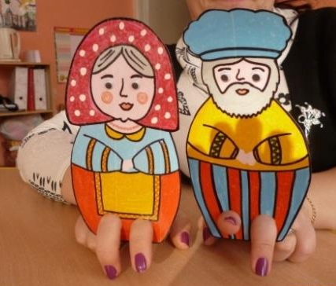
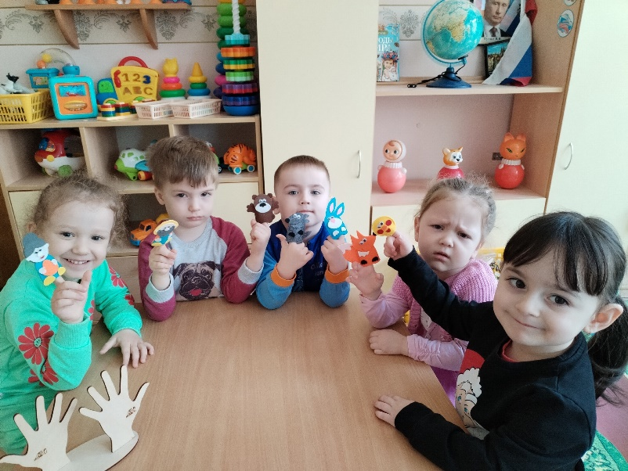
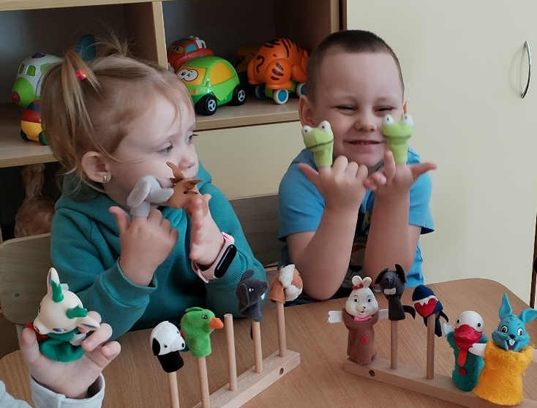
Пальчиковая гимнастика и театр:
«Пальчик - мальчик»
«Ладушки-ладошки»
«Этот пальчик …»
Прищепи ручки да ножки
Поклонись, да лицом покажись
Пошел дед за бабкой и т.п.

Slide 13
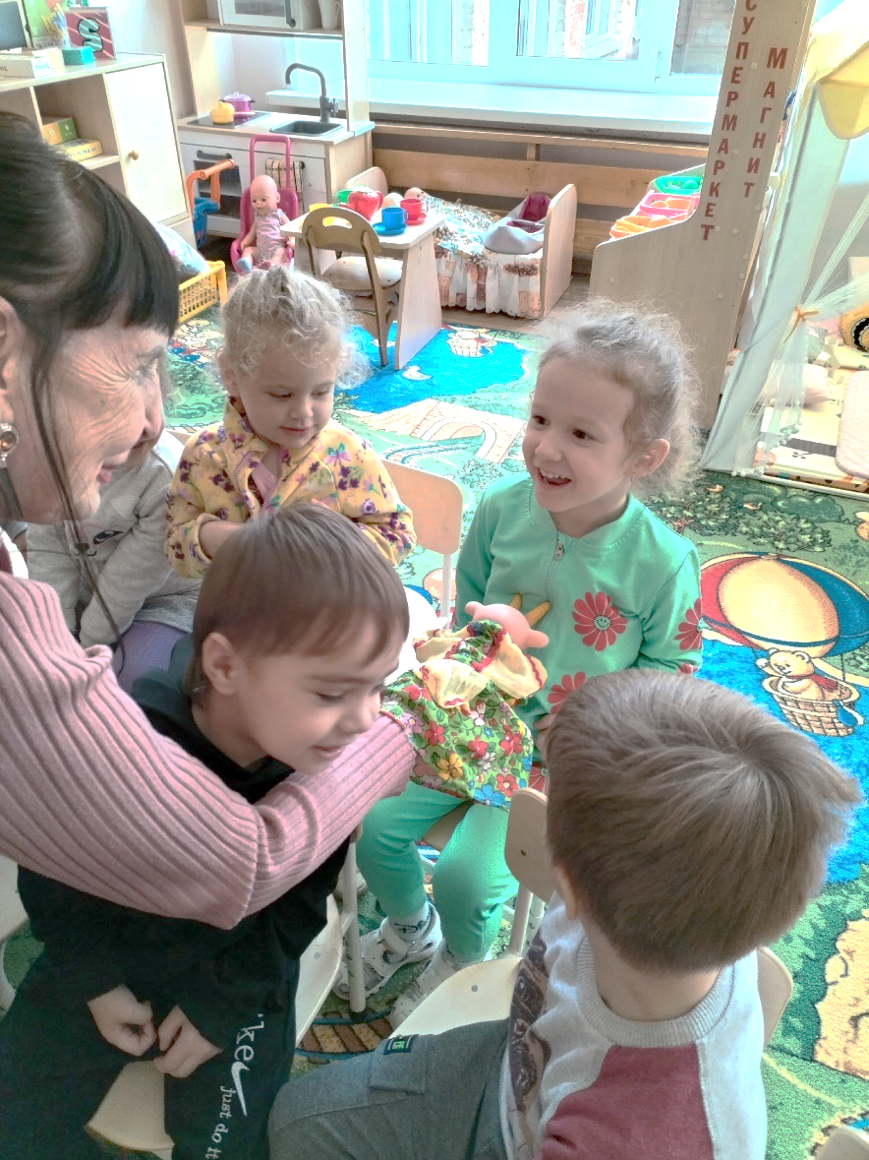
Лексико-грамматические игры
Проговаривание фраз, предложений из знакомых сказок;
Ответы на вопросы сказочного персонажа;
Упражнения: «Закончи предложение за козленка», «Скажи, что делает персонаж », «Опиши зайку, который нашел теремок»

Slide 14
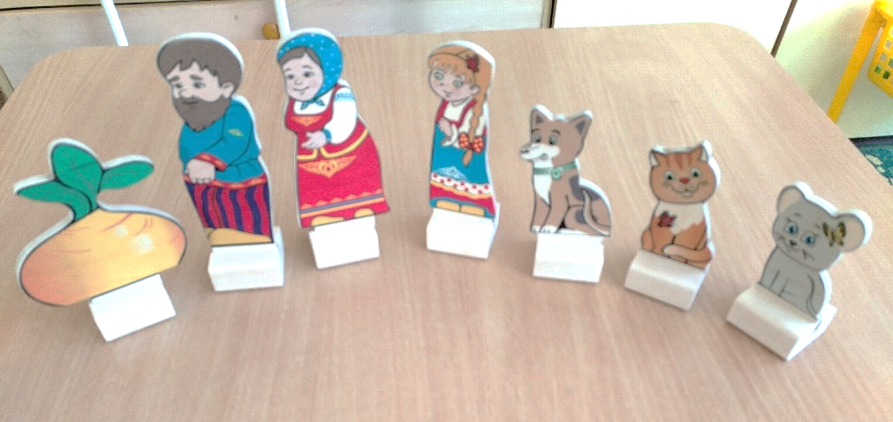
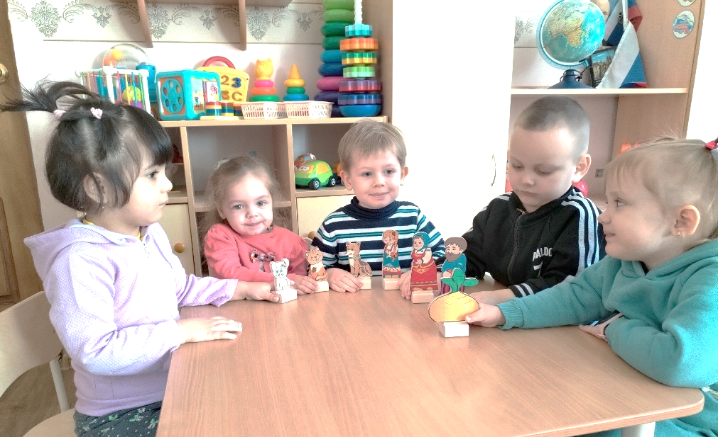
Развитие связной речи
Расскажи … (как курочка успокаивала деда с бабкой, позови внучку, жучку и т.д., назови кто пришел в теремок и т.п.)
Поговори …(с петушком, с кисонькой-мурысенькой, с пастушком и т.п.)
Расскажи сказку (для игрушек, для ребят, для мамы и т.п.)

Slide 15
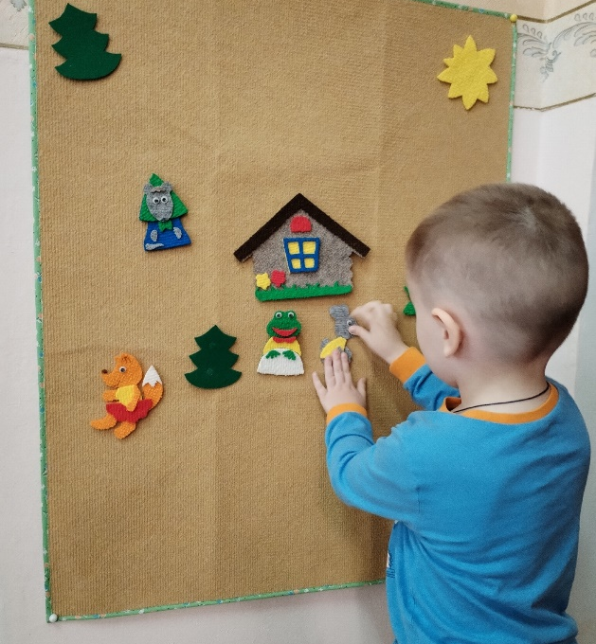
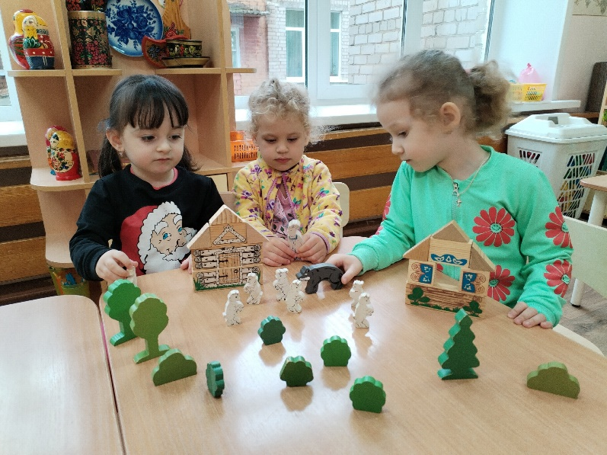
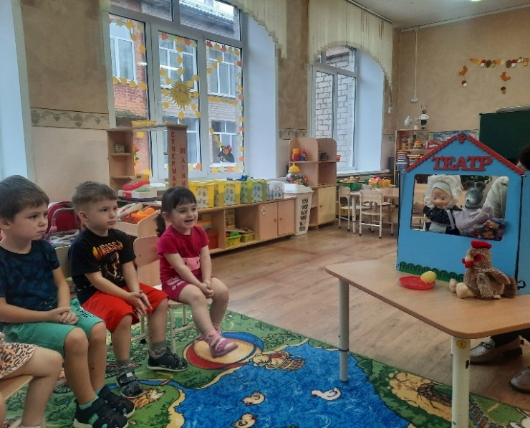
Обогащение игрового опыта -досуговые развлечения
Кукольный театр: «Курочка ряба», «Три медведя», «Репка», «Колобок», «Волк и семеро козлят»
Театральное представление для малышей старшими детьми и взрослыми

Slide 16
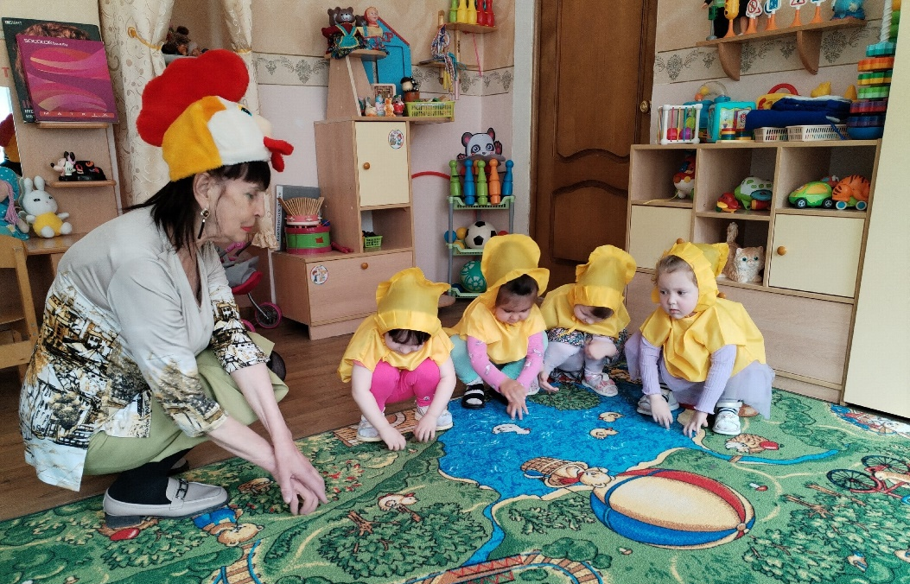
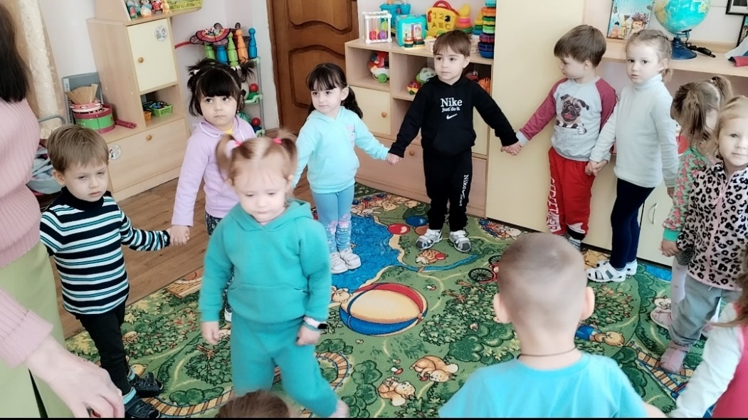
Музыкальные инсценировки
Песенки:
Вышла курочка гулять…
Гуси мои, гуси
Ладушки, ладошки
Песенка колобка
Песенка козы
Хороводы:
Именины
Раздувайся, пузырь

Slide 17
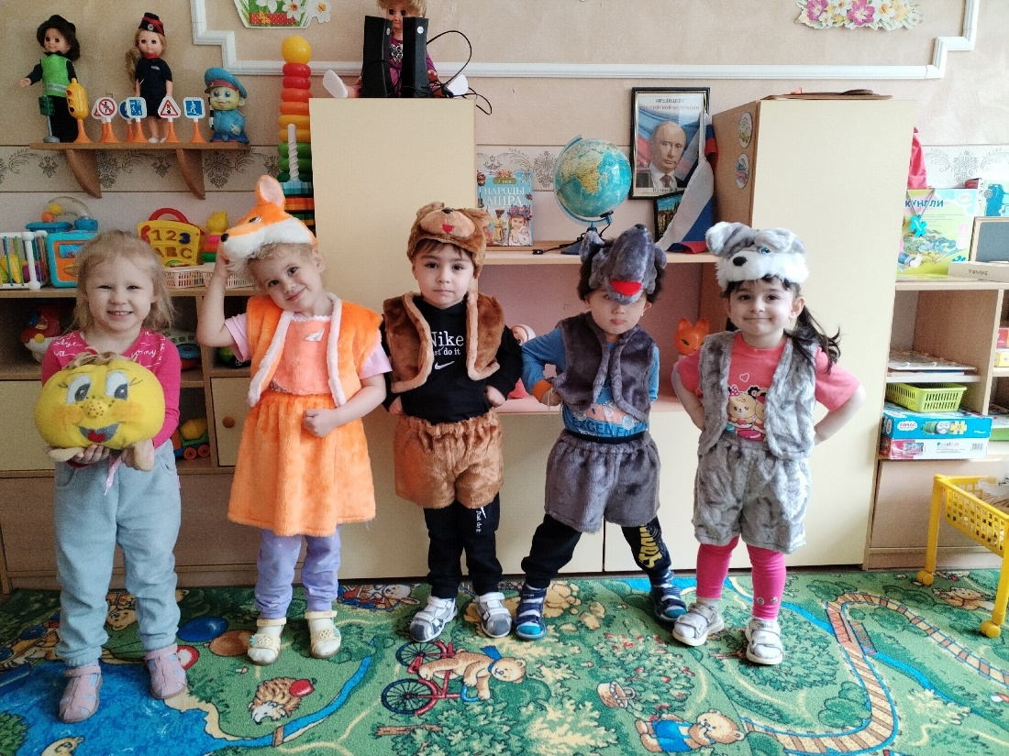
Подвижные игры с текстом
«Покатился, покатился, покатился Колобок»
«Кого назову, тот и иди»
«У медведя во бору»
«Не разбуди щенка»
«Гуси–гуси…»
«Потягунушки» и т.п.

Slide 18
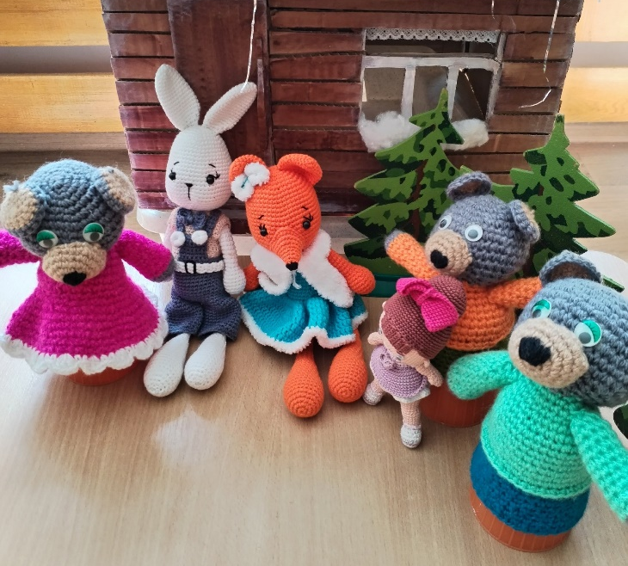
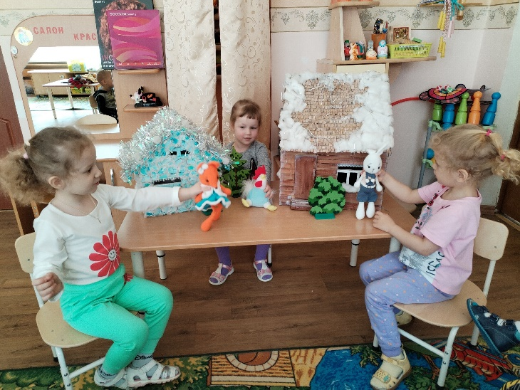
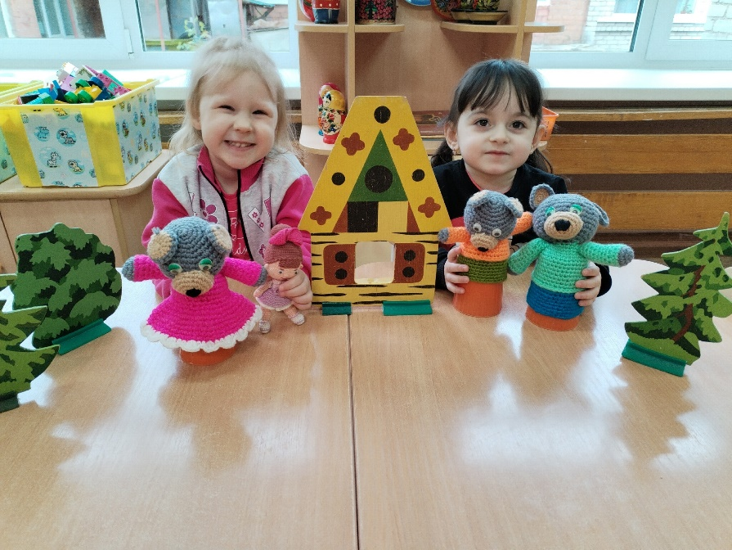
Совместная деятельность с родителями
Знакомство с литературными произведениями
Обогащение предметной среды
Совместная организация досуговой деятельности
Консультация речевых упражнений

Slide 19
Выводы
Театральная деятельность помогает приобретать детям раннего возраста речевые навыки, на основе которых становится возможным построение связных высказываний, развитие мышления, памяти и воображение.
Речь детей становится эмоциональнее, выразительнее и содержательнее.

Slide 20
Спасибо за внимание
1

